Slide 1

نام درس:
مباحثی در علوم کامپیوتر
عنوان ارائه:
فرصت ها و خطرات فناوری های اینترنت اشیا (IoT) برای مدل های کسب و کار چرخشی
نام استاد:
سرکارخانم دکتر آزیتا شیرازی پور
سپهر سیدی
خرداد ماه 1403

Slide 2



4
2
3
معرفی
1
چشم انداز
مدل ها و محدودیت ها
پتانسیل های فناوری IoT

Slide 3

در سال های اخیر، مدل های کسب و کار چرخشیCBM (Circular business models) به یک نیاز اجتناب ناپذیر برای بهبود عملکرد محیطی تبدیل شده است. با این حال ادبیات فعلی کمتر به ارتباط اینترنت اشیا IOT و کسب و کار گردشی CBM می پردازد.در اینجا ابتدا چهار قابلیت اینترنت اشیا شامل نظارت، ردیابی، بهینه سازی و توسعه و تکامل طراحی برای بهبود عملکردCBM بر اساس چارچوب Resolveرا شناسایی می کند.
در مرحله دوم یک مرور سیستماتیک ادبیات با استفاده از رویکردPRISMA تجزیه و تحلیل می کند که چگونه این قابلیت ها به6R و CBMاز طریق نقشه ها و چارچوب های رابطه ای کمک می کنند و به ارزیابی تاثیرات IOT بر صرفه جویی انرژی در کسب و کار می پردازد.IOT نقش مهمی در کسب و کار دارد در حالیکه مطالعات کمی برای Exchage Vitualize وRegenerate CBM همچنان مورد نیاز است.
IOT
رد یابی
تکامل طراحی
بهینه سازی
بهبود عملکرد CBM
نظارت
صرفه جویی انرژی با پتانسیل کاهش 20 تا 30 درصدی
موانع گسترش IOT در CBM
مصرف انرژی سخت افزار ونرم افزار
پروتکل مصرف انرژی IOT
امنیت
سرمایه گذاری مالی

Slide 4
تاریخچه تولد اینترنت اشیا IOT
از زمان تولد اینترنت در اوایل دهه 1980، تلاش هایی برای اتصال وسایل به اینترنت صورت گرفته است
در سال 1990، جان رامکی اولین «دستگاه» اینترنتی را ایجاد کرد، توستری که از طریق اینترنت
می‌توانست روشن و خاموش شود پل سافو اولین گزارش را از شرح سنسورها و نحوه استفاده از آنها در ارتباط بااینترنت در سال 1997 ارائه کرد.
ودر سال 1999 برای توصیف این ارتباط رو به رشد ازحسگرها و دستگاه‌های مشابه که اطلاعات بلادرنگ را از طریق اینترنت در اصطلاح "اینترنت اشیا" توسط کوین اشتون ابداع شد که در بهینه سازی زنجیره تامین کار می کرد و فناوری جدیدی به نام RFID ابداع شد که مبتنی بر شناسایی فرکانس رادیویی بود.
برای توصیف این ارتباط رو به رشد ازحسگرها و دستگاه های مشابه استفاده شد که اطلاعات بلادرنگ را از طریق اینترنت منتقل میکردند،
در سال 2005، اتحادیه بین المللی مخابرات اینترنت اشیا را به عنوان موج سوم صنعت اطلاعات جهان در نظر گرفت
در سال 2008، کمیسیون ارتباطات فدرال استفاده از "طیف فضای سفید" را تایید کرد (سورش و همکاران، 2014).
بعدها غول‌های فناوری اطلاعات مانند سیسکو، آی‌بی‌ام و اریکسون به آموزش‌های زیادی پرداختند
ابتکارات تجاری با اینترنت اشیا برخی از کشورها، مانند چین، این فهرست را ذکر کرده اند
اینترنت اشیا به عنوان یک فناوری نوظهور استراتژیک در برنامه های بلندمدت آنهاقرار گرفت

Slide 5
IOT
رابطه بین
انسان
کامپیوتر
اشیا
به عنوان مثال، در یک خانه هوشمند، هر جعبه کلید برق می تواند به تلفن هوشمند متصل شده است تا بتوان از راه دور با آن کار کرد

Slide 6
از طریق نظارت بر زمان واقعی موجودی منابع و به حداقل رساندن ضایعات تشخیص طول عمر محصول در نتیجه استفاده مجدد و بازیافت مواد فرآیندها را می توان بهینه کرد. به طور خلاصه، اینترنت اشیاء باعث ارتقاء بسیار دقیق نرخ، استفاده کارآمد و صحیح از منابع با هدف تغییر ازپارادایم یکبار مصرف به منابع تجدیدپذیر را باعث می گردد.
2. بررسی رویکرد Prisma
معرفی پریسما( راحت کردن ارتباط با دیتابیس های رابطه ای)
در ژوئن 2022، ما جستجوی ادبیات را بر اساس چک لیست انجام دادیم
چارچوب ارائه شده توسط دستورالعمل های Prisma-P (موهر و همکاران، 2015).
Prisma در ابتدا در زمینه پزشکی مورد استفاده قرار گرفت. اگرچه روش های دیگر
برای انجام مرور ادبیات و متاآنالیز در دسترس است.
بهینه سازی
حداقل رساندن ضایعات
تشخیص طول عمر
بازیافت
زمان واقعی موجودی
منابع تجدید پذیر
یکبار مصرف
اینترنت اشیا

Slide 7
چکیده 2020 (Page et al., 2021a,b) پیشنهاد می کند در 5 مورد اصلی ارتباط با 10 زیرمجموعه در یک بررسی بحث شود.
به موارد چک لیست اشاره می کنیم
جدول 1 :مراحل اصلی prisma در جدول زیر فهرست شده است.
بخش | ایتم | ایتم چک لیست
زمینه موضوع | 1 | گزارش را به عنوان یک بررسی سیستماتیک شناسایی کنید.
روشها/ اهداف | 2 | بیانی صریح از اهداف یا سؤالات اصلی ارائه دهید.
مواد و روش ها | 3 | معیارهای واجد شرایط بودن 3 معیارهای ورود و خروج را برای بررسی مشخص کنید.
منابع اطلاعاتی | 4 | مانند پایگاه داده ها، عبارات جستجو) مورد استفاده برای شناسایی مطالعات را مشخص کنید.
خطر سوگیری | 5 | روش های مورد استفاده برای ارزیابی خطر سوگیری در مطالعات گنجانده شده را مشخص کنید.
ترکیب نتایج | 6 | روش های مورد استفاده برای ارائه و ترکیب نتایج را مشخص کنید.
نتایج مطالعات | 7 | تعداد کل مطالعات شامل و شرکت کنندگان را ذکر کنید و ویژگی های مرتبط مطالعات را خلاصه کنید.
ترکیب نتایج | 8 | نتایج را برای پیامدهای اصلی ارائه کنید، ترجیحاً تعداد مطالعات شامل و شرکت کنندگان برای هر یک را نشان دهید. اگر متاآنالیز انجام شود در خارج، برآورد خلاصه و فاصله اطمینان / معتبر را گزارش کنید. در صورت مقایسه گروه ها، جهت اثر را مشخص کنید (یعنی کدام گروه است مورد پسند).
بحث محدودیت ها ی شواهد و مدارک | 9 | خلاصه‌ای از محدودیت‌های شواهد موجود در بررسی ارائه کنید (به عنوان مثال، خطر سوگیری، ناسازگاری و عدم دقت مطالعه)
تفسیر | 10 | یک تفسیر کلی از نتایج و مفاهیم مهم ارائه دهید.

Slide 8
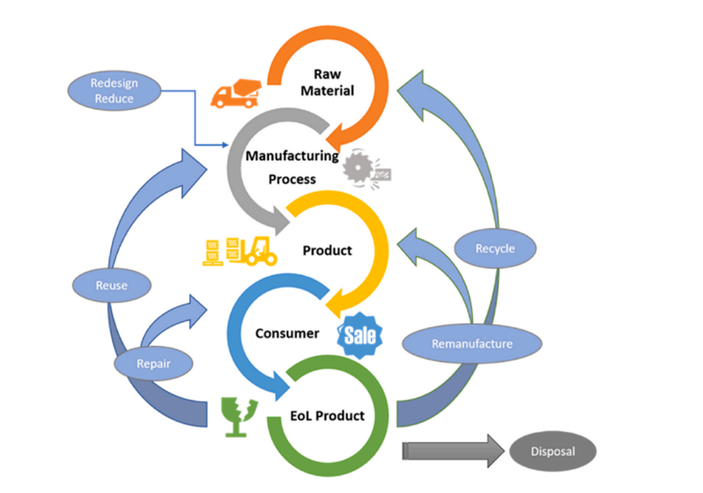
این دسته‌ها اهداف جستجو و معیارهای واجد شرایط بودن را توضیح می‌دهند، از جمله روش‌ها و دلایل گنجاندن و حذف برخی سوابق (مانند برخی از مقالات)حاوی کلمات کلیدی بررسی شده نیستند، اما دارای کلمات کلیدی با معانی مشابه هستند، برخی از مقالات حاوی کلمات کلیدی هستند اما آنها را با جزئیات توضیح نمی دهند). دوم، آن مراحل تجزیه و تحلیل کمی را توصیف می کند که شامل جمع آوری داده ها از نشریات منتخب و هماهنگ کردن مقادیر آنها است. بر اساس این چارچوب، این بررسی ادبیات انجام شد.
R to achieve CE goals (Chau et al., 2021)6

Slide 9
جدول 2 :توضیح شش مدل کسب و کار در چارچوب ReSOLVE.
کسب و کار | توضیحات
بازسازی | این مدل کسب و کار مبتنی بر تغییر به سمت انرژی و مواد تجدیدپذیر است. چرخه های بیولوژیکی برای فعال کردن گردش انرژی و مواد و تبدیل استفاده می شود زباله های آلی به منابع انرژی و مواد خام برای زنجیره های دیگر تبدیل می شوند.
اشتراک گداری | دارایی ها بین افراد به اشتراک گذاشته می شود (اشتراک همتا به همتا محصولات خصوصی یا اشتراک عمومی مجموعه ای از محصولات). در نتیجه، محصولات باید به گونه ای طراحی شود که توسط تولیدکنندگان دوام بیشتری داشته باشد و تعمیر و نگهداری باید در دسترس باشد تا امکان استفاده مجدد و افزایش عمر محصول فراهم شود
بهینه سازی | این مدل کسب‌وکار سازمان‌ها را ملزم می‌کند که از فناوری‌های تولید دیجیتال مانند اینترنت اشیا، اتوماسیون و کلان داده‌ها برای کاهش ضایعات در سیستم‌های تولید استفاده کنند در سراسر زنجیره تامین در نتیجه، سازمان ها از افزایش عملکرد سود خواهند برد
چرخه | هدف این مدل کسب‌وکار ترویج گردش مواد خام و انرژی است. بنابراین، طراحی، تولید و زنجیره تامین باید از روی آن تنظیم شود.چشم انداز کل چرخه زندگی
مجازی سازی | این مدل کسب و کار متمرکز بر خدمات است که محصولات فیزیکی را جایگزین محصولات مجازی و غیر مادی می کند
تبادل | این شامل جایگزینی کالاهای قدیمی و غیر قابل تجدید به جای کالاهای پیشرفته و تجدیدپذیر است

Slide 10
جدول 3 : قابلیت های اینترنت اشیا که می تواند از اجرای چارچوب ReSOLVE پشتیبانی کند
قابلیت های اینترنت اشیا | تعریف تابع
ردیابی | اطلاعات موجود برای هویت، مکان یا ترکیب منحصر به فرد محصولات
نظارت | اطلاعات موجود برای شرایط بلادرنگ یا محیط محصولات. این شامل هشدارها و اعلان ها می شود.
بهينه سازي | بهبودهای مبتنی بر هدف عملیات با استفاده از الگوریتم‌های پیشرفته کنترل و بهینه می‌شوند
تکامل طراحی | طراحی یک محصول را می توان بر اساس بازخورد داده ها از سایر مراحل چرخه عمر ارتقا داد. این شامل ارتقاء عملکردی یا مسیریابی است

Slide 11
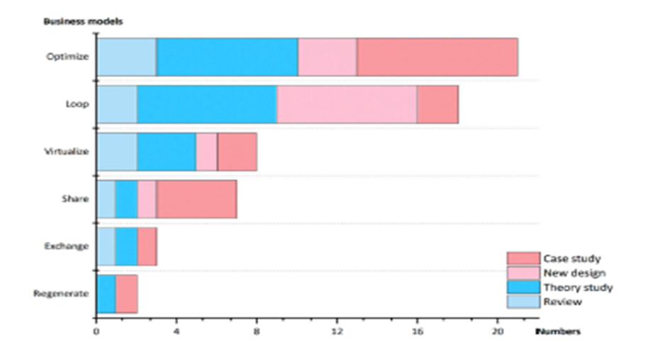
شکل 4. تقسیم مقالات به 6 دسته ReSOLVE مشاغل CE
مدل های کسب و کار

Slide 12

مدل کسب و کار حلقه
یافته‌ها نشان می‌دهند که «بازیافت» مبتنی بر اینترنت اشیا غالب است و به دنبال آن"بازسازی" و "تعمیر".
نتایجی که Loop را نشان می دهند معمولاً به قابلیت های ردیابی یا نظارت تکیه می کننددرحالیکه بهینه سازی و تکامل طراحی نسبتا ناشناخته هستند
بازیافت، تولید مجدد و تعمیر، پذیرش تراکنش‌های جدید مبتنی بر اینترنت می‌توانند از اطلاعات سریع‌تر بهره‌برداری کنند
و مجموعه ای پایدارتر از محصولات پس از مصرف، می توانندبا استفاده از حسگرها، برچسب‌های RFID و بارکدها ردیابی شود
در راستای چشم انداز طراحی مجدد، طراحان محصول بایدمعیارهای محیطی را در تصمیمات طراحی خود بگنجانند.
آنها می توانندبه دست آوردن اطلاعات از یک سیستم مدیریت چرخه عمر محصول مبتنی بر اینترنت اشیا به فرآیندهای طراحی و توسعه پایدار آنها کمک کند

Slide 13
در جدول 4 تصویری از استفاده از قابلیت های اینترنت اشیا در مدلLoop فهرست شده است.
Tracking
Optimization
سیستمی که ترکیبی از سیستم های حمل و نقل هوشمند (RFID ها،حسگرها، دوربین‌ها، محرک‌ها وسیستم‌های نظارتی) و یک سیستم تصمیم گیری پیشرفته (شامل اشتراک گذاری داده ها بین رانندگان کامیون در زمان واقعی برای انجام بهینه سازی مسیر پویا)برای جمع آوری کارآمد زباله
یک پروژه تحقیقاتی به نام POIROT که از فناوری های IoT بهره برداری می کند،
با هدف ایجاد بستری برای ردیابی پسماندهای آلی
و آن را به مواد بی اثر، بی بو و ضد عفونی شده تبدیل می کند
Monitoring
یک سیستم پشتیبانی تصمیم گیری مجهز به اینترنت اشیا برای مدل CE که عدم قطعیت ارزش باقیمانده یک محصول را بر اساس چرخه عمر ازسنسورهای IoT نظارت می شود

Slide 14
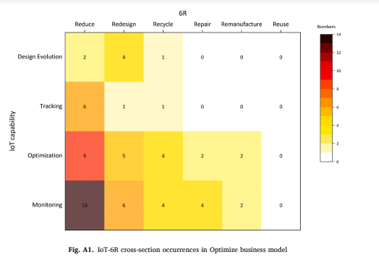
بهینه سازی مدل کسب و کار
بیشتر مقالاتی که مدل‌های Optimize را بررسی می‌کنند، بسیار مرتبط هستند
«کاهش» با قابلیت IoT، که عمدتاً با نظارت وقابلیت های بهینه سازی، همانطور که در شکل نشان داده شده است.

Slide 15
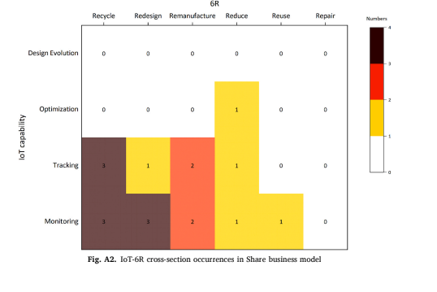
اشتراک مدل کسب و کار
مانیتورینگ و ردیابی قابلیت های اصلی اینترنت اشیا هستند که برای به اشتراک گذاری مدل کسب و کار به آن کمک می کنند، آنها در محصول "استعفا" کمک می کنند و"بازیافت" به منظور دستیابی به افزایش طول عمر محصول، همانطور که در نشان داده شده است شکل A2

Slide 16
اطلاعات مربوط به رفتار مصرف کنندگان از طریق وب سایت ها و برنامه ها، جمع آوری می شود سازمان ها می توانند برای استفاده بهتر یا تعویض تجهیزات و افزایش رضایت مشتری طراحی محصول و ارائه خدمات دیجیتال هر دو را بهبود بخشند
علاوه بر این، استفاده ازحسگرها در محصولات امکان نظارت بر عملکرد را فراهم می کنند
- به عنوان مثال،
نظارت بر الزامات نگهداری در نتیجه به سازمان ها اجازه می دهد برای ارائه فعالانه خدمات با کیفیت بالا به مشتریان به عنوان یک نتیجه نظارت بر محصولات در طول استفاده مصرف کننده، شرکت‌ها می‌توانند با اعمال 3Rs روی افزایش طول عمر محصول سرمایه‌گذاری کنند
استراتژی (تعمیر، استفاده مجدد و بازیافت).
نظارت بر الزامات نگهداری
افزایش طول عمر محصول
رضایت مشتری

Slide 17
مجازی سازی مدل کسب و کار
از آنجایی که تمرکز اصلی سرویس Virtualize است، با استفاده از داده های زمان واقعی برای نظارت بر فعالیت های عرضه برای افزایش تجربه مشتری مهم است همچنین پتانسیل «طراحی مجدد» با قابلیت IoT محصول یا خدمات با کمک قابلیت تکامل طراحی فعال می کند
از طریق طراحی، شبیه سازی و بهینه سازی سیستم به صورت مجازی وبا برگرداندن آن به دنیای واقعی، امکان دستیابی به پیکربندی مجدد سیستم وجود دارد.
توانایی از طریق تغییر هر دو سخت افزار خاص (یعنی تغییر ربات ابزارهایی برای فعالیت های جداسازی قطعات)، و منابع نرم افزاری (به عنوان مثال، ربات) کدنویسی برنامه
اینترنت اشیا اتصالات بین سازمان ها، تامین کنندگان و مشتریان به منظور پیشنهاد ارائه خدمات
به جای محصولات فیزیکی را فعال می کند.
جمع اوری اطلاعات مشتریان رفتار/عملکرد
بهبود کیفیت خدمات

Slide 18
مدل کسب و کار مبادله
این مدل می تواند با استفاده از مواد افزودنی استحکام پیدا کند توسط ساخت و سیستم های اینترنت اشیا با قابلیت نظارت پرینترهای سه بعدی قادر به پردازش منابع تجدیدپذیر و پایدار هستند
براساس تعامل بین سازمان ها و مشتریان،برخی از شرکت ها قادر به تولید محصولات سفارشی با استفاده از
پایگاه‌های داده‌ای که پرینترهای سه بعدی را در خود جای داده‌اند، که در آن اینترنت اشیاء به صرفه‌جویی در زمان کمک می‌کند
استفاده از مواد در تولید مواد افزودنی این نوع توابع را می سازند
دسترسی به اصول CE آسان تر از اینترنت اشیا است جدول 8
monitoring
نظارت و کنترل عوامل مرتبط با آزمایش زمین
optimization
اینترنت اشیاء امکان اندازه گیری تولید کاشی و سرامیک را فراهم می کند.
بین تناوب زراعی، برای سیستم های آبیاری خودکاربر اساس شرایط آب و هوایی در زمان واقعی و مدیریت استفاده از آفت کش ها با توجه به سلامت مزارع
امکان اصلاح ترکیب سرامیک را فراهم می کند
بدنه و ترکیب حمل و نقل برای به حداکثر رساندن استفاده از مواد خام محلی، کاهش فاصله بین معادن وکارخانه
و به کمک حمل و نقل ریلی
بازسازی مدل کسب و کار
این مدل می تواند از اینترنت اشیا در قالب حسگرها و شبکه بهره مند شود.
تصمیمات طراحی، تولید و عرضه CE می تواند باشدبر اساس داده های ارائه شده توسط اینترنت اشیا تنظیم شده است
کاهش مصرف منابع غیر ضروری برای بهبودبهره وری از برداشت و افزایش چرخه عمر استفاده از زمین را باعث میشود.

Slide 19
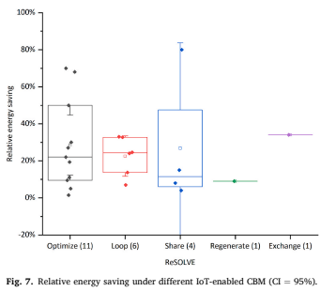
شکل 7نشان می دهد که با استفاده از IoT در شش ReSOLVE چقدر انرژی صرفه جویی می شود
X-axis دسته بندی مدل کسب و کار ReSOLVE و تعداد آنها را نشان می دهد
نمونه ها در هر کدام محور Y نشان دهنده صرفه جویی نسبی انرژی است
در مقایسه با یک سناریوی پایه بدون افزایش اینترنت اشیا (یعنی مصرف انرژی در خط پایه روی 100 درصد تنظیم شده است.

Slide 20
جدول 10: معایب زیست‌محیطی و سایر موانع برای اجرای IoT
| نوع | معایب و موانع |
|--------------|---------------------------------------------------------------------|
| زیست‌محیطی | استفاده از مواد مضر و منابع غیرقابل تجزیه |
| | مصرف بیش از حد انرژی سخت‌افزار |
| | بهره‌وری انرژی پروتکل IoT |
| | عدم استانداردسازی و دانش تکنولوژیکی در بین شرکاء |
| | در دسترس بودن داده‌ها |
| | سرمایه‌گذاری مالی بالا |
| | امنیت پلتفرم مجازی |
| | اتصال اینترنت ناکافی |

Slide 21
4.2. سایر موانع:
بررسی‌هایی که انجام داده‌ایم نشان می‌دهد که برخی از موانع اجرایی بیشتر در استفاده از IoT در CBMها وجود دارد. اول، عدم وجود فرایندهای استاندارد برای به‌دست آوردن داده‌های چرخه عمر دقیق برای IoT، یا سایر اشکالات اجرای و استفاده از IoT
دوم، فقدان استانداردسازی و راهنمایی در اجرای IoT برای CBMها مسائل دیگری را ایجاد می‌کند. ممکن است مقرراتی در مورد مالکیت داده‌ها در بین ذینفعان مختلف وجود نداشته باشد (استیل و همکاران، 2019). تنوع گسترده‌ای از اشکال ارتباطات CET وجود دارد که بر چنین داده‌های مالکیت گسترده اثر می‌گذارد.
سوم، تضمین امنیت داده‌ها و حریم خصوصی مسائل دیگری را ایجاد می‌کند (روی و روی، 2019). کاربران در محصولات و فرایندهای تولید و بازتولید می‌توانند آسیب‌پذیر باشند.
یکی از معایب IoT، حملات بات نت (توپتوک و هایلز، 2018) است. یک نمونه معمول از این بات نت، Mirai IoT است که می‌تواند مصرف‌کننده‌های الکترونیکی و روترهای خانگی را هدف قرار دهد، آن‌ها را به دستگاه‌های کنترل از راه دور زامبی تبدیل کند که می‌تواند در حملات شبکه‌های بزرگ مورد استفاده قرار گیرد (آنتوناکیس و همکاران، 2017). چنین چالش‌هایی می‌تواند با پروژه‌های IoT تحت حمایت از اتحادیه اروپا، ابتکار Gaia-X و پروژه‌هایی مانند شبکه‌های هوشمند و JU و AI، داده‌های بزرگ و روباتیک (کالیسال، 2020) حل شود. این پروژه‌ها در راستای استفاده از AI، امنیت و حریم خصوصی و الزامات اعتماد طراحی شده‌اند.
.

Slide 22
اشکالات زیست‌محیطی
عدم وجود فرایندهای استاندارد برای به‌دست آوردن داده‌های چرخه عمر دقیق برای IoT
فقدان استانداردسازی و راهنمایی در اجرای IoT برای CBMها
تضمین امنیت داده‌ها و حریم خصوصی
حملات بات نت
ترکیب بلاک‌چین در چارچوب IoT مسائل فنی، زیرساختی، مصرف انرژی، اشکالات زیست‌محیطی و چالش‌های قانونی
مسائل مرتبط با قابلیت بازیافت، و انرژی‌های الکترونیکی

Slide 23
6. نتیجه‌گیری و چشم‌انداز
این مقاله وضعیت قابلیت های IoT و CBMهای گردشی را بررسی کرده و تحلیل‌هایی از قابلیت‌های IoT در پشتیبانی از CBMها ارائه می‌دهد. مدل چارچوبی ارائه شده در مقاله، وضعیت فعلی تحقیقات IoT را از دیدگاه R6 بررسی می‌کند و به بررسی مشارکت آن‌ها از دیدگاه سازمان‌ها در صنایع را نمایان می‌کند.
IoT با پشتیبانی از قابلیت‌های یکپارچه‌سازی سیستم از طریق بهینه‌سازی، ردیابی و پایش، به بهبود بهره‌وری صنعتی، بازیافت و کاهش مصرف انرژی کمک کرده است. این ویژگی‌ها از IoT در پیاده‌سازی و موفقیت CBMها، به ویژه مدل‌های Loop و Optimize، پشتیبانی می‌کنند. پتانسیل‌های بازگشتی دینامیک IoT برای «بازطراحی» محصولات یا مفاهیم خدمات بسیار مهم است، به خصوص برای مدل‌های Virtualize، Share و Exchange که هنوز به طور کامل بررسی نشده‌اند. به عنوان مثال، در رویکرد Share، IoT به ارائه یک پلتفرم مشترک که به مصرف‌کنندگان امکان اشتراک‌گذاری محصولات را می‌دهد، کمک می‌کند و در نتیجه همان میزان خدمات نهایی را با مجموعه کوچکتری از محصولات فراهم می‌کند. IoT همچنین پلتفرم‌های مجازی و غیرمتمرکز شده را به عنوان راه‌حل‌هایی برای دستیابی به قابلیت تکامل ارائه می‌دهد و از راهبرد CE «بازطراحی» از طریق ترکیب سایر فناوری‌های Industry 4.0 مانند DT پشتیبانی می‌کند.

Slide 24
, ,
, ,
منابع:
, ,
, ,
Opportunities and risks of internet of things (IoT) technologies for circular business models: A literature review S Ding, A Tukker, H Ward - Journal of environmental management

